Slide 1


MÔN ÂM NHẠC LỚP 4

Slide 2
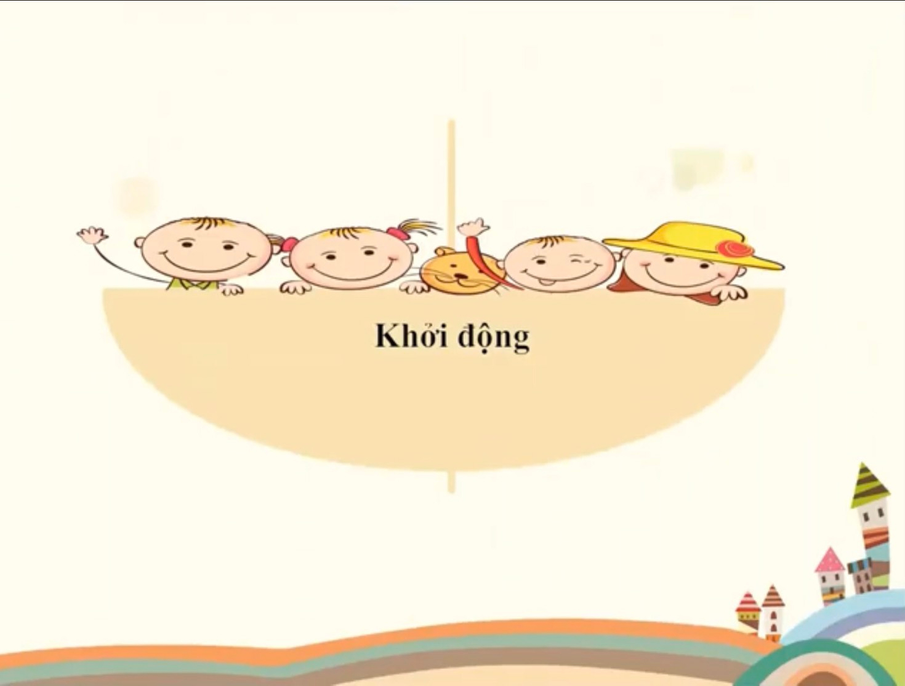
Trò chơi “ Ai nhanh ai đúng ”

Slide 3


Em hãy lắng nghe và cho biết giai điệu sau là ở bài nào mà mình đã học?
Đáp án: Giai điệu của bài
Tập đọc nhạc số 1 “ Son la son ”

Slide 4

Em hãy lắng nghe và cho biết giai điệu sau là ở bài hát nào mà mình đã học?
Đáp án: Giai điệu của bài hát:
“ Bạn ơi lắng nghe ”
Dân ca Ba-na
sưu tầm và dịch lời: Tô Ngọc Thanh

Slide 5
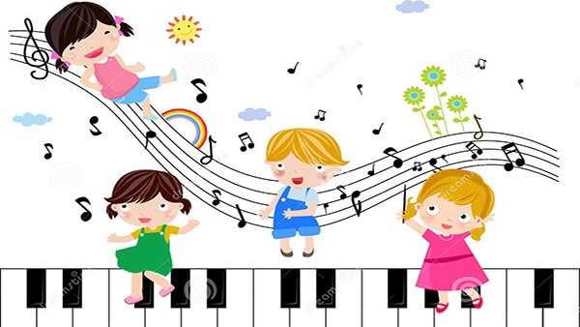
Mời các em hát lại bài :
Bạn ơi lắng nghe để khởi động giọng nhé

Slide 6

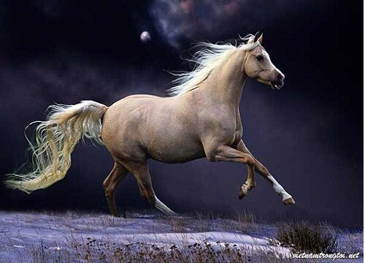
Em hãy lắng nghe và cho biết đó là âm thanh gì?

Slide 7


Tiết 8
Học hát bài :Trên ngựa ta phi nhanh
Sáng tác : Phong Nhã

Slide 8

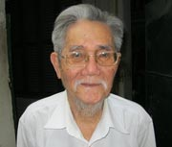
Tác giả - Tác phẩm
Phong Nhã (1924 – 2020) Là một nhạc sĩ nổi tiếng. Ông được biết đến nhiều nhất qua những sáng tác nhạc phẩm cho thiếu nhi, được mệnh danh là Vua sáng tác cho thiếu nhi.Các ca khúc tiêu biểu: Ông già thiếu nhi hóa, Ai yêu Bác Hồ Chí Minh hơn thiếu niên nhi đồng... Ông được Nhà nước Việt Nam trao tặng Giải thưởng Nhà nước về Văn học Nghệ thuật.
Bài hát “ Trên ngựa ta phi nhanh ” với giai điệu vui tươi, hồn nhiên....

Slide 9

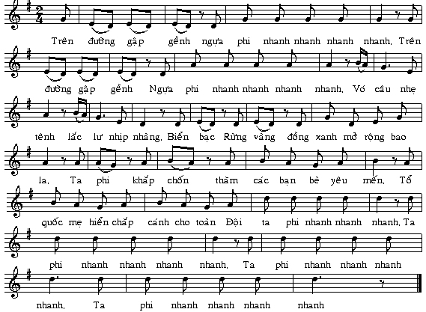
TRÊN NGỰA TA PHI NHANH (hát mẫu)

Slide 10
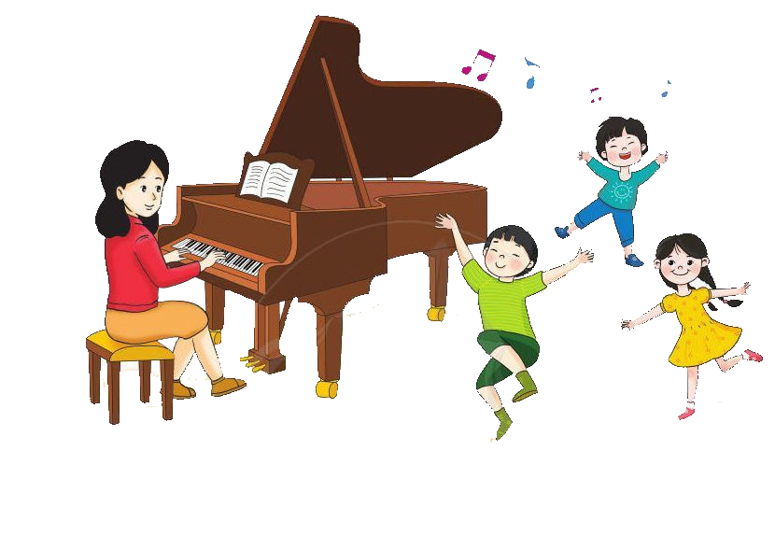
Đọc lời ca theo tiết tấu
1.Trên đường gập ghềnh, ngựa phi nhanh nhanh nhanh nhanh.
2.Trên đường gập ghềnh, ngựa phi nhanh nhanh nhanh nhanh.
3.Vó câu nhẹ tênh, lắc lư nhịp nhàng.
4.Biển bạc, rừng vàng, đồng xanh mở rộng bao la.
5. Ta phi khắp chốn, thăm các bạn bè yêu mến.
6. Tổ quốc mẹ hiền chắp cánh cho toàn Đội ta phi nhanh nhanh nhanh.
7. Ta phi nhanh nhanh nhanh nhanh.
Ta phi nhanh nhanh nhanh nhanh.
Ta phi nhanh nhanh nhanh nhanh.

Slide 11


Học hát từng câu
Câu 1

Slide 12
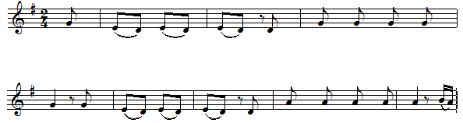
Câu 2

Slide 13
Hát nối câu 1 và 2
Trên đường gập ghềnh ngựa phi nhanh nhanh nhanh
nhanh.Trên đường gập ghềnh ngựa phi nhanh nhanh nhanh

Slide 14
Học hát câu 3
Vó câu nhẹ tênh lắc lư nhịp nhàng.

Slide 15
Học hát câu 4
Biển bạc rừng vàng đồng xanh mở rộng bao la.

Slide 16



Nối câu 3 và câu 4
Vó câu nhẹ tênh lắc lư nhịp nhàng
Biển bạc rừng vàng đồng xanh mở rộng bao la

Slide 17
Nối câu 1+2+3+4
Trên đường gập ghềnh, ngựa phi nhanh nhanh nhanh nhanh. Trên đường gập ghềnh, ngựa phi nhanh nhanh nhanh nhanh.Vó câu nhẹ tênh, lắc lư nhịp nhàng. Biển bạc, rừng vàng, đồng xanh mở rộng bao la.

Slide 18
Học hát câu 5
Ta phi khắp chốn thăm các bạn bè yêu mến.

Slide 19
Học hát câu 6
Tổ quốc mẹ hiền chắp cánh cho toàn đội ta phi nhanh nhanh nhanh nhanh

Slide 20
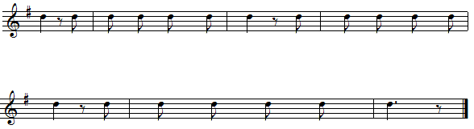
Học hát câu 7
Ta phi nhanh nhanh nhanh nhanh. Ta phi nhanh nhanh nhanh
nhanh. Ta phi nhanh nhanh nhanh nhanh.

Slide 21
Học hát câu

Slide 22
Hát nối câu 5+6+7
Ta phi khắp chốn, thăm các bạn bè yêu mến.Tổ quốc mẹ hiền chắp cánh cho toàn Đội ta phi nhanh nhanh nhanh. Ta phi nhanh nhanh nhanh nhanh. Ta phi nhanh nhanh nhanh nhanh. Ta phi nhanh nhanh nhanh nhanh.

Slide 23
TRÊN NGỰA TA PHI NHANH (Ghép toàn bài)

Slide 24
Hát kết hợp vỗ tay theo tiết tấu
Trên đường gập ghềnh ngựa phi nhanh nhanh nhanh nhanh.
* * * * * * * * * *
Trên đường gập ghềnh ngựa phi nhanh nhanh nhanhnhanh.
* * * * * * * * * *
Vó câu nhẹ tênh lắc lư nhịp nhàng.
* * * * * * * *
Biển bạc rừng vàng đồng xanh mở rộng bao la.
* * * * * * * * * *
Ta phi khắp chốn thăm các bạn bè yêu mến.
* * * * * * * * * *
Tổ quốc mẹ hiền chắp cánh cho toàn đội ta phi nhanh nhanh nhanh nhanh.
* * * * * * * * * * * * * * *
Ta phi nhanh nhanh nhanh nhanh, Ta phi nhanh nhanh nhanh nhanh.
* * * * * * * * * * * *
Ta phi nhanh nhanh nhanh nhanh.
* * * * * *

Slide 25
HÁT CHIA TỔ VÀ HÁT ĐỐI ĐÁP

Slide 26
